Slide 1
道立特別支援学校における医療的ケア
新任・転入者向け研修資料
○○学校
Notes:
○ 転入等により、初めて医療的ケアを実施する先生方に、特別支援学校における医療的ケアの基本について説明する資料です。
○ 学校の状況等に応じて、使用してください。

Slide 2
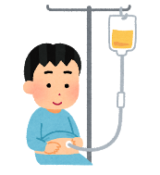

医療的ケアとは
「一般的に学校や在宅等で日常的に行われている、痰の吸引・経管栄養・気管切開部の衛生管理等の医行為」を指すもの
医行為
医師の医学的判断及び技術をもってするのでなければ人体に危害を及ぼし、または危害を及ぼすおそれのある行為。医療関係の資格を保有しない者は行ってはいけない。
学校における医療的ケア
教員等による特定行為※
教員等による特定行為以外の
学校で行われている医行為
（医療的ケア看護職員が実施）
・口腔内の喀痰吸引
・鼻腔内の喀痰吸引
・気管カニューレ内の喀痰吸引
・胃ろう又は腸ろうによる経管栄養
・経鼻経管栄養
本人や家族の者が医行為を行う場合は違法性が阻却されることがあるとされている
※認定された教員等が登録特定行為事業者において実施可
文部科学省（平成31年）
Notes:
○ いわゆる「医療的ケア」は、「一般的に学校や在宅等で日常的に行われている、たんの吸引・経管栄養・気管切開部の衛生管理等の医行為」を指すもので、たんの吸引や鼻や胃に造設した「胃ろう」等からの経管栄養の注入等を指すものです。
○ 学校には、たんの吸引等のほか、導尿やインスリン注射が必要な子どもなどが在籍しています。人工呼吸器の管理が必要な子どもは、特別支援学校だけでなく、小・中学校等にも在籍するなど、その対象や内容は高度化、多様化しています。
○ スライドに「教員等による特定行為」として示した一部の医療的ケアは、研修を終了した教員が、「看護師の配置」「『登録特定行為事業所』として登録している」などの条件を満たしている学校において実施できます。
○ ただし、小・中学校等において医療的ケアは、「保護者との連携を図りながら原則として看護師が実施する」とされていることから、医療的ケアが必要な児童生徒が小・中学校等に在籍する場合には、市町村教育委員会が、適切に看護師配置を進める必要があります。

Slide 3



「特定行為」の種類
経管栄養
吸引
○ 胃ろう・腸ろう、鼻腔からの栄養注入
○ 口腔内（咽頭手前）の吸引
○ 鼻腔内の吸引
○ 気管カニューレ内部の吸引
Notes:
○ 研修を受けた教員が実施できる医療的ケアである「特定行為」には大きく分けて「経管栄養」と「吸引」があります。
○ このうち、「経管栄養」は、誤嚥しやすいなど、口から食事を摂ることが難しい子どもに対して、鼻や胃に造設した「胃ろう」という穴に管をつなげて、栄養を注入する行為です。
○ 多くは、栄養価の高い液体をゆっくり注入しており、30分～1時間程度かかる場合もあります。
○ 最近は、「シリンジ」と言われる注射器でミキサー食を注入するお子さんも増えています。
○ 吸引は、「たん」や「よだれ」などが口や鼻、気管カニューレの中にたまりやすいお子さんに対して、電動の吸引器を用いてたまっている「たん」や「よだれ」を吸い取る行為です。
○ 「特定行為」として実施できるのは、「喉の手前」である「口の中」「鼻の中」と「気管カニューレの中」です。
○ １回の実施に係る時間は、準備と片づけを入れても１～２分ですが、障がいの状態等によっては、５～10分おきに吸引する必要がある子どももいます。

Slide 4
学校における医療的ケアの歴史
平成15･16年度 | 「養護学校における医療的ケアに関するモデル事業」
平成17年４月 | 道立養護学校における医療的ケアの実施（違法性阻却）
平成24年４月 | 道立特別支援学校における法制度に沿った医療的ケアの実施 （「特別支援学校における医療的ケアへの今後の対応について」（文部科学省））
平成28年６月 | 厚生労働省・内閣府・文部科学省 「医療的ケア児の支援に関する保健、医療、福祉、教育等の連携の一層の推進について」
平成31年３月 | 文部科学省 「学校における医療的ケアの今後の対応について」
令和３年６月 | 「医療的ケア児及びその家族の支援に関する法律」の成立（同年９月施行） 文科科学省 「小学校等における医療的ケア実施支援資料」
Notes:
○ 次に、医療的ケア実施までの経緯と、医療的ケアにかかわる現状についてお話しします。
○ 平成になったころから、特別支援学校において医療的ケアを実施してほしいとの要望の高まりが見られました。
○ そのような中、文部科学省（スライドでは「文科省」）が平成15・16年に、モデル事業を実施しました。
○ 道教委でも平成16年からこのモデル事業を実施し、その中では、先程説明した「たんの吸引」や「経管栄養」等の「特定行為」について、看護師が常駐し、一定の研修を受けた教員が実施することについての安全性について確認し、「一定の要件の下で行うことはやむを得ない」とする「違法性阻却」の考えにより、特別支援学校において実施できることとしました。
○ その後、平成23年の社会福祉士及び介護福祉士法の改正により、一定の研修を受けた教員が一定の条件の下、特定行為を制度上実施できることとなりました。
○ この制度実施から5年を経て、医療の進歩等に伴う様々な課題への対応が求められたため、文部科学省では改めて検討を行い、平成31年3月に「学校における医療的ケアの今後の対応について」を示しました。
○ 令和３年６月には、「医療技術の進歩に伴い医療的ケア児が増加」していること、「医療的ケア児の心身の状況等に応じた適切な支援を受けられるようにすることが重要な課題となっている」状況を踏まえ、
① 医療的ケア児の健やかな成長を図るとともに、その家族の離職の防止に資する
② 安心して子どもを生み、育てることができる社会の実現に寄与する
ことを目的として、「医療的ケア児及びその家族に対する支援に関する法律」、通称「医療的ケア児支援法」が成立し、同年9月に施行されました。
○ こうした中、文部科学省からは、学校における医療的ケアに関する基本的な考え方を示した「小学校等における医療的ケア実施支援資料～医療的ケア児を安心・安全に受け入れるために～」が公表されています。

Slide 5
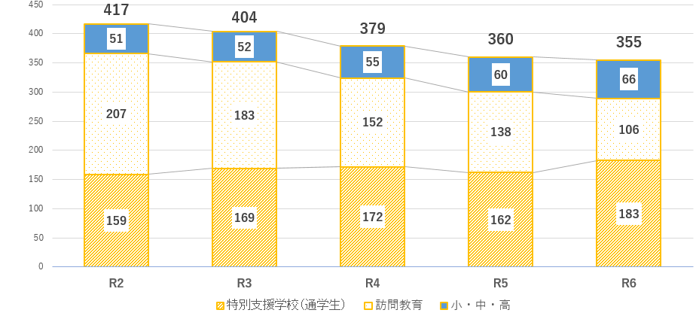
本道の医療的ケア児の人数の推移（札幌市を除く）
（人）
「学校における医療的ケアに関する調査」（文部科学省）※令和２年度は道教委独自調査
Notes:
○ こちらは、札幌市を除く、道内の医療的ケアの対象児童生徒数のここ５年間の推移です。
○ ここ数年は総数こそは減少傾向にありますが、特別支援学校の訪問教育学級の児童生徒が大幅に減少しているのに対し、小・中学校、高等学校を含む通学生の人数は増加しています。
○ 学校に通学している医療的ケア児の割合は、この５年間で50％から70%に増加しました。

Slide 6
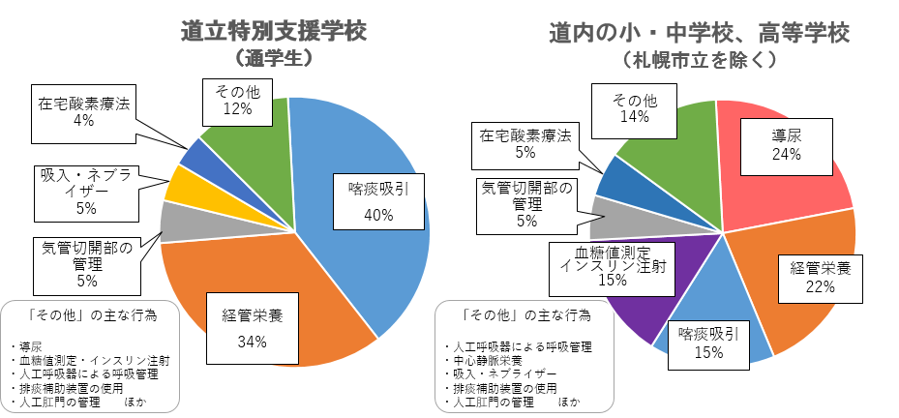
道内の学校における行為別児童生徒の割合（R6.5.1現在）
Notes:
○ こちらは、令和６年５月１日現在の道内の学校で実施されている医療的ケアの行為別の割合を特別支援学校と小・中学校、高等学校のそれぞれについて示したものです。特別支援学校は訪問教育学級は除き、通学生に対して校内で実施しているケアのみを示しています。
〇 特別支援学校においては、喀痰吸引、経管栄養が全体の74パーセントを占めています。この上位２つの行為の割合はここ数年大きく変わっていませんが、それ以外の行為については、呼吸に関するケアの割合が高くなっている傾向にあります。
〇 なお、特別支援学校における喀痰吸引と経管栄養については、喀痰吸引等研修を受講し、一定の範囲内の行為を認められた教員によっても医療的ケアが実施されていますが、これは単に医療的ケアに携わる人員を増やすことだけではなく、特別支援学校に在籍する医療的ケア児の教育的ニーズを的確に把握し、必要な支援を行うために重要な専門性の一つであるといえます。
〇 一方、小・中学校、高等学校に在籍する医療的ケア児が必要とするケアは、経管栄養や喀痰吸引に加え、導尿や血糖値測定等も割合として高い傾向にあります。
〇 導尿や血糖値測定等については、児童生徒によっては、将来の自立や社会参加に向け、比較的早い段階から、自分でケアを行うことができるように指導していくことが大切となる場合も多く、単に学校看護師を配置してケアを提供するというだけではなく、学校生活を通じて、児童生徒にどういった力を身に付けさせるべきかについて、教職員が看護職員等と目標を共有して支援に当たっていくことが重要です。

Slide 7
介護職員等によるたんの吸引等（特定の者対象）の研修カリキュラム概要
道教委主催
基本研修
看護師等
講義
シミュレーター演習
試験
各学校
現場演習
各学校の看護師
シミュレーターによる演習
（一連の流れが問題なくできるようになるまで行う）
実地研修
対象となる幼児児童生徒に実際に医療的ケアを実施
（一連の流れが問題なくできるようになるまで行う）
Notes:
○ 特定行為を実施する教員は、「認定特定行為業務事業者」としての認定を受ける必要があります。
○ この研修は大きく３種類、「基本研修」と「現場演習」、「実地研修」があります。
○ 「基本研修」は道教委が例年５月と１月に、オンラインで２日日程で開催しています。
○ 所定のテキストを用いて、基本的内容に絞った講義（８時間）を１日半受講します。
○ その後、シミュレーターを使用した演習（１時間）及び「特定の者」に合わせた現場演習を通じて、一連の流れが問題なくできるようになるまで繰り返し実施します。
○ 最後に試験を受け、合格することで、基本研修が修了となります。
○ 「現場演習」は、基本研修を終えた教員が、実際に担当する子どもの医療的ケアについて、シミュレーターを用いて具体的に研修します。
○ 研修は、各看護師の看護師が指導（必要に応じ医師・看護師と連携した経験のある介護職員及び本人・家族が指導の補助）を行い、看護師による評価により、問題ないと判断されるまで実施します。
○ 「現場研修」を修了した教員は、学校の看護師の指導による、実際にお子さんに対して特定行為を行う「実地研修」を行います。
○ この「実地研修」修了後、所定の手続きを経て、研修を受けた医療的ケア（特定行為）を実施できるようになります。

Slide 8
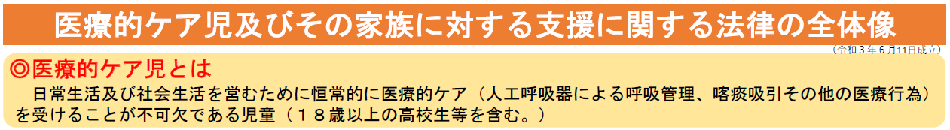
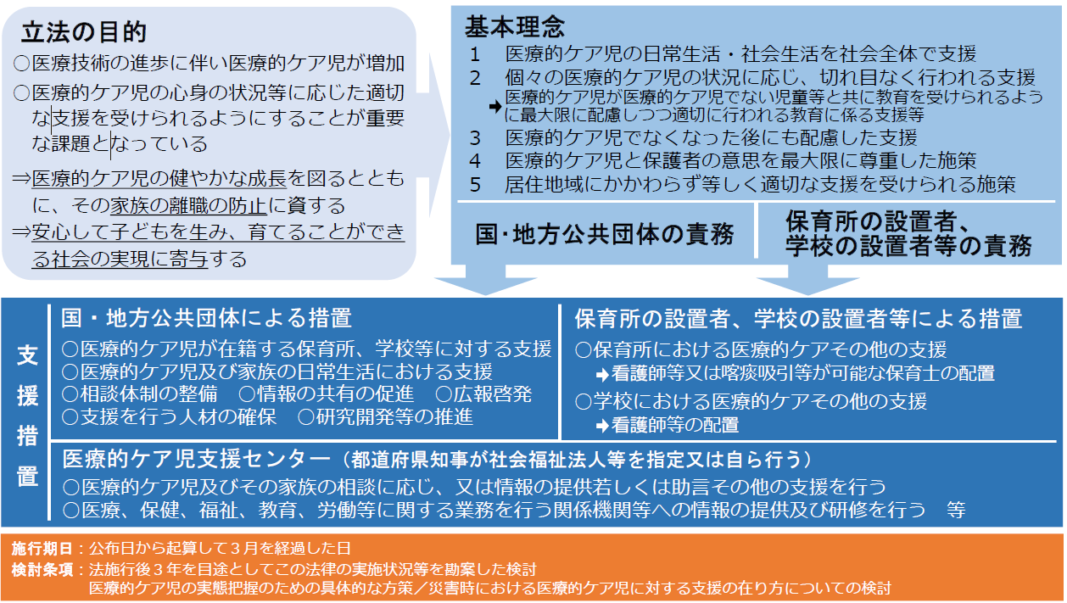
Notes:
○ 医療技術の進歩に伴い医療的ケア児が増加するとともにその実態が多様化し、医療的ケア児及びその家族が個々の医療的ケア児の心身の状況等に応じた適切な支援を受けられるようにすることが重要な課題となりました。このような課題の解消に向けて、令和３年６月18日に、「医療的ケア児及びその家族に対する支援に関する法律」が公布され、９月18日に施行されました。
○ 基本理念としては、上の枠内に示したようなことが示されています。どれも重要ですが、特に2点目として「個々の医療的ケア児の状況に応じ、切れ目なく行われる支援」の中に「医療的ケア児が医療的ケア児でない児童等と共に教育を受けられるように最大限に配慮しつつ適切に行われる教育に係る支援等」が示されるなど、教育における対応の充実についても示されています。
○ 教育にかかわる支援措置としては、青い枠の右上「保育所の設置者、学校の設置者等による措置 」の中で、「学校における医療的ケアその他の支援 看護師等の配置」などが示されています。

Slide 9
学校における医療的ケアに関する基本的な考え方
基本理念
〇 医療的ケア児が医療的ケア児でない児童生徒等と共に教育を受けら
れるよう最大限に配慮しつつ適切に教育に係る支援を行うに当たって
は、医療的ケア児の可能性を最大限に発揮させ、将来の自立や社会参
加のために必要な力を培うという視点に立つことが重要
〇 医療的ケア児の実態は多様であることから、医療的ケアの種類や頻
度のみに着目して画一的な対応を行うのではなく、一人一人の教育的
ニーズに応じた指導を行うことが必要
「医療的ケア児及びその家族に対する支援に関する法律の施行について」 （令和３年 文部科学省通知）
Notes:
○ 医療的ケア児が医療的ケア児でない児童生徒等と共に教育を受けられるよう最大限に配慮しつつ適切に教育に係る支援を行うに当たっては、医療的ケア児の可能性を最大限に発揮させ、将来の自立や社会参加のために必要な力を培うという視点に立つことが重要とされており、学校の設置者には、その設置する学校に在籍する医療的ケア児が、保護者の付添いがなくても適切な医療的ケアその他の支援を受けられるようにするため、具体的な措置を講ずることが求められています。
○ また、学校には、医療的ケアの種類や頻度のみに着目して画一的な対応を行うのではなく、一人一人の教育的ニーズに応じることができるよう、実施要領の策定や医療的ケア安全委員会の設置等により、組織的な体制整備が求められています。

Slide 10
学校において医療的ケアを実施する意義
学校において医療的ケアを実施することで
→ 児童生徒の健康を支え、より良い状態で教育を受けられるようにする。
→ 児童生徒の通学日数が増加し、日々の授業の連続性が保たれる。
→ 教育内容が深まったり、教員と医療的ケアが必要な児童生徒との関係性が深まったりするな
どの教育的意義。
○ 経管栄養や導尿等を通じた生活リズムの形成
（健康の保持・心理的な安定）
○ 吸引や姿勢変換の必要性など自分の意思や希望を伝える力の育成
（コミュニケーション・人間関係の形成）
○ 排痰の成功などによる自己肯定感・自尊感情の向上
（心理的な安定・人間関係の形成）
○ 安全で円滑な医療的ケアの実施による信頼関係の構築
（人間関係の形成・コミュニケーション）
Notes:
○ 「学校における医療的ケア実施の意義」についてです。
「医療的ケア」は、児童生徒等の健康を支え、より良い状態で教育を受けられるようにするために必要なものであり、学校で医療的ケアを実施することは、医療的ケア児が他の通学生と学校で学ぶ上で不可欠なものです。
また、学校で医療的ケアを実施すること自体が、自立活動等の指導につながるものであり、「医療」か「教育」かと、分けることはできません。
学校において医療的ケアを実施する際には、医療的ケア児の可能性を最大限に発揮させ、将来の自立や社会参加のために必要な力を培うという視点に立って、医療的ケアの種類や頻度のみに着目して画一的な対応を行うのではなく、一人一人の教育的ニーズに応じた指導を行うことが必要です。
○ 医療的ケアが必要な児童生徒に対して「学校において医療的ケアを実施すること」は、先程まで説明したように、「教育機会の確保」や「充実」につながるものです。
○ このことは、単なる「機会の確保」だけにとどまらず、「学校生活を送りながら、経管栄養や導尿を行うことによる生活リズムの形成」は、自立活動における『健康の保持』や『心理的な安定』につながります。
○ また、「吸引や姿勢変換の必要性など自分の意思や希望を伝える」ことは、自立活動における『コミュニケーション』や『人間関係の形成』につながります。
○ このように、学校において医療的ケアを実施する際には、医療的ケアを単なるケアとして捉えるのではなく、指導の機会ともなり得ることを意識することが重要です。

Slide 11
入学前からの保護者との合意形成
学校が、医療的ケアの内容や実施手順などについて、保護者に説明
保護者は、学校で行う医療的ケアの内容などについて、主治医と相談した上で、学校に実施を申請
学校は、学校で行う医療的ケアの内容や実施者について、校内委員会等で検討し、その結果を保護者に説明（「個別のケア・マニュアル」の作成）
医療的ケア看護職員は、「指示書」※により主治医から指示を受ける
※ 教員等が特定行為を実施する際には、「介護職員等喀痰吸引等指示書」を使用します。
学校は、「医療的ケアの内容」や「実施者」等について、保護者に通知
保護者は、学校で医療的ケアを行うことを同意した場合、学校に「同意書」を提出
医療的ケアの開始
○ 学校との健康状態、診療情報等に関する情報共有 ○ 緊急時や学校行事等における連携 等
Notes:
○ こちらは、保護者向けリーフレットの裏面に掲載している受入れ手順の例です。
○ リーフレットの文面よりも、少し丁寧に書いてありますので、参考にしてください。
○ この流れでは、入学後に保護者に協力依頼することについても、下部に示しています。
○ このように、「学校では何ができて」「何ができないか」について、十分確認しておくことが大切です。
○ こういった手順を踏むことについては、障害者の権利に関する条約や障害者差別解消法で示されている合理的配慮の提供の観点から検討することにつながります。
○ 教育委員会や学校においては、医療的ケアの実施について相談を受けた際には、実施可能性について検討することが必要です。
○ その際には、保護者の付添いについて、子どもの自立が促されるよう、「真に必要なとき」に限ることに配慮が必要です。
○ また、「医療的ケア」は障がいではありませんので、医療的ケアの有無は、直接就学先の判断に影響を与えるものにはなりませんので、配慮が必要です。
○ 合わせて、平成25年に示された、新しい就学先決定の在り方についても留意して、相談することも重要です。

Slide 12


医療的ケアが必要な子どもたちが安全に学習できる環境をつくるために
教育活動
医療的ケア
密接に関連
☆ 医療的ケア看護職員は、その専門性を活かして医療的ケアを進め、教員がそ
の専門性を活かしてサポートする。
☆ 教員は、その専門性を活かして授業を進め、医療的ケア看護職員が、その専
門性を活かしてサポートする。
教員の専門性
医療的ケア看護職員の専門性
教員と医療的ケア看護職員双方がその専門性を発揮して
児童生徒の成長・発達を最大限に促す。
平成29年度特別支援学校における医療的ケアに関する連絡協議会資料より一部改変（平成29年）文部科学省
Notes:
○ 最後に、「医療的ケアが必要な子どもたちが安全な環境で学習できる環境をつくるため」に不可欠な教員と医療的ケア看護職員の連携について、お話しします。
○ 医療的ケアを教育の充実につなげるためには、教員と医療的ケア看護職員の連携が不可欠なことはいうまでもありません。
○ 医療的ケアが必要な子どもたちが安全に学習できる環境をつくる上では、日常的な支援体制の構築と合わせて、緊急時の対応についても、十分検討しておくことが必要です。
○ そういった「緊急事態」が発生する前には、「ヒヤリ・ハット」といわれる、重大な災害や事故には至らないものの、直結してもおかしくない一歩手前の事例が複数回起きているといわれています。
○ 「ヒヤリ・ハット」の事例をできる限り、教員と看護師、さらに教員間や医療的ケア看護職員間で共有し、具体的な改善・防止策を検討し、取り組むことは、医療的ケアが必要な子どもたちが安全に学習できる環境をつくるために大変重要なことです。
○ 教員の専門性は言うまでもなく、授業や生徒指導など「教育活動」を行うことであり、医療的ケア看護職員は、医療の専門家であり、「医療的ケア」を行うことが専門性を発揮する場となります。
○ このことを踏まえ、「医療的ケア看護職員は、その専門性を活かして医療的ケアを進め、教員がその専門性を活かしてサポート」し、「教員は、その専門性を活かして授業を進め、医療的ケア看護職員が、その専門性を活かしてサポート」するなど、密接に関連させることで、双方の専門性を発揮させ、児童生徒の成長・発達を最大限の促していくことが大切です。
○ このことは、直接医療的ケアを実施する教員だけでなく、医療的ケアの必要な児童生徒等が在籍している学校の教職員全員が意識し、医療的ケアの必要な児童生徒だけでなく、全ての児童生徒が、安全な環境の下、十分な教育を受けられるよう、教育活動に取り組んでいただきたいと思います。

